Slide 1
Seachtain na Scoileanna Caitliceacha
Beo i gCríost
Notes:
Íomhá ó: https://catholiceducation.ie/catholic-schools-week-2025-alive-in-christ/

Slide 2
‘Is eiseamláir inspioráideach é saol Íosa do na daoine óga atá ag forbairt, agus iad ullamh le tabhairt faoi mhisean an tsaoil. Caithfear gaol leanúnach a chothú leis an Athair, agus tuiscint acu go mbaineann siad le teaghlach áirithe agus le comhluadar leathan, agus iad a bheith réidh le glacadh le grásta an Spioraid, rudaí a chabhróidh leo an misean a chuireann Dia rompu a chomhlánú, agus a ghlao pearsanta a fhreagairt.’
An Pápa Proinsias, Christus Vivit, 30

Slide 3
‘Ná bígí ag rá go mbraitheann todhchaí an domhain ar na daoine óga amháin. Is iadsan acmhainn luachmhar an ama i láthair; cabhraíonn siad leis an domhan a shaibhriú ag an nóiméad seo. Ní páistí a thuilleadh iad na déagóirí. Tá siad ag ullmhú le dualgais an tsaoil a ghlacadh chucu féin, tá páirt acu leis na daoine fásta i dtógáil an teaghlaigh, na sochaí is na hEaglaise. Tá an saol ag athrú, caithfear an cheist a chur: Cén cineál daoine iad ógánaigh na linne seo? Cad atá ag tarlú ina saol?’
An Pápa Proinsias, Christus Vivit, 64
Notes:
Íomhá ó: https://pixabay.com/photos/question-mark-question-pupil-girl-4009695/

Slide 4
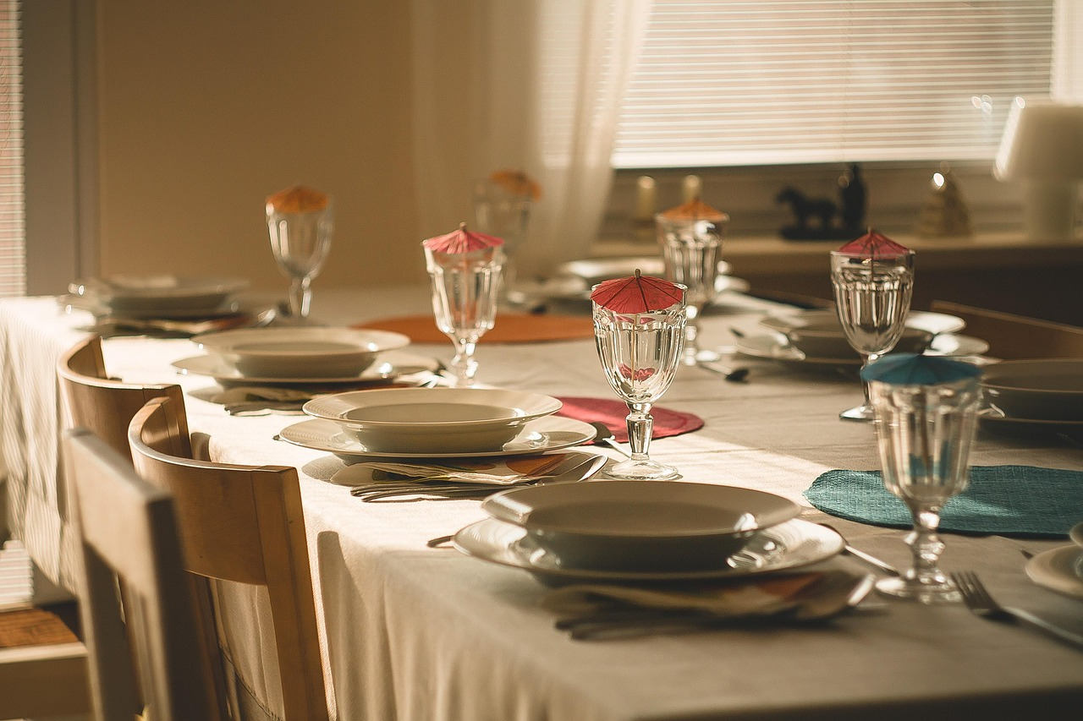
‘Baineann áilleacht dochreidte leis an muintearas atá le sonrú nuair a shuíonn an teaghlach chun boird, leis an mbia atá ar fáil dóibh a roinnt. Baineann áilleacht leis atá beag beann ar dhealramh is ar éadaí faiseanta, baineann áilleacht leis na mná is na fir sin a leanann an misean pearsanta ar bhealach atá lán den ghrá, den fhreastal íobartach i leith an phobail is an náisiúin, den obair chrua a bhaineann le clann shona a thógáil, agus den iarracht mhacánta an suaimhneas sóisialta a chur ar aghaidh, cé gur deacair a leithéid a dhéanamh.’
An Pápa Proinsias, Christus Vivit, 183
Notes:
Íomhá ó: https://pixabay.com/photos/table-food-lunch-breakfast-fresh-710040/

Slide 5
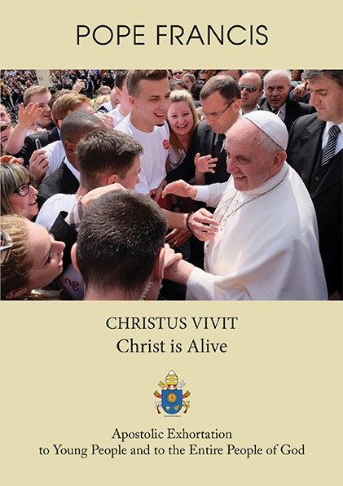
‘Baineann deacrachtaí le gach uile líon tí, agus uaireanta bíonn amhras ar dhaoine óga maidir leis an bhfiúntas a bhaineann le teaghlach úr a bhunú, an fiú a bheith fial, nó dílis. Is féidir liom a rá gur fiú go mór é. Is fiú gach iarracht a dhéanann tú a bhaineann le do mhuintir; is ó do mhuintir a thagann an spreagadh is mó le héirí aibí, an taithí lúcháireach is mó le bheith agat féin agus le roinnt leo siúd.’
An Pápa Proinsias, Christus Vivit, 263
Notes:
Íomhá Christus Vivit (Veritas Publications, 2019) ó https://www.veritasbooksonline.com/christus-vivit-christ-is-alive-9781847309037-42796/

